Slide 1



Environmentální aplikace molekulární biologie
Petra Jančová,
Kristýna Maršálková, Jana Šerá, Hana Pištěková

Slide 2
Molekulárně biologické metody
specifická, poměrně heterogenní skupina analytických postupů, které jsou sdíleny různými laboratorními i vědními obory
k hlavním metodickým přístupům molekulární biologie patří:
  purifikace a separace nukleových kyselin (NK: DNA, RNA)
  amplifikace NK
  různé způsoby manipulace s NK
  sekvenování DNA
  různé metody analýzy genové exprese
využití:
  základní a aplikovaný genetický výzkum; genové inženýrství; archeologie; zoologie, botanika; klinická medicínská diagnostika; imunologie, hematologie, klinická biochemie, mikrobiologie; kriminalistika, soudní lékařství; aj.

Slide 3

ENVIRONMENTÁLNÍ OBLAST
– příklady konkrétních aplikací molekulárně biologických metod
Kvantifikace bakteriálních procesů
metodou Real-time PCR
Využití denaturační gradientové gelové elektroforézy (DGGE) ke stanovení diverzity mikrobiálních konsorcií a vlivu aplikace nutrientů na lokalitě kontaminované organickými polutanty

Slide 4
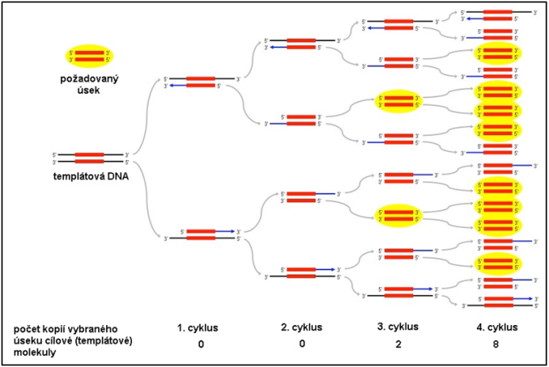
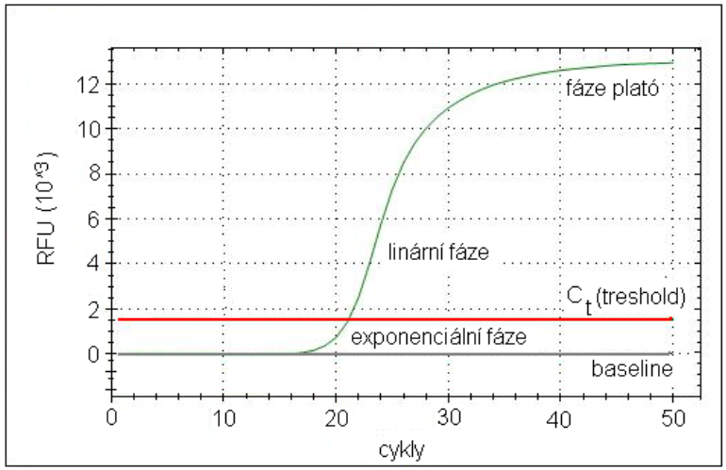
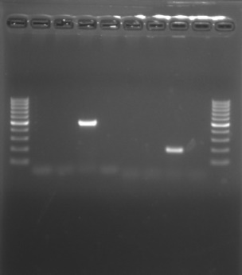
Environmentální oblast – příklady konkrétních aplikací molekulárně biologických metod
Kvantifikace bakteriálních procesů metodou
Real-time PCR
    princip Real-time PCR:
    metoda je založena na klasické PCR;
    umožňuje monitorování fluorescence emitované v průběhu PCR jakožto indikátoru amplifikace požadovaného fragmentu v každém cyklu
Obr. 1: Princip klasické PCR; gelová elektroforéza.
(převzato z:
https://www.slideshare.net/ouopened/polymerase-chain-reaction-pcr-lecture)
Obr. 2: Amplifikační křivka Real-time PCR.
(převzato z: SEQME a S.R.O. Kurz Real-Time PCR.
In. Praha: SEQme s.r.o., 2013)

Slide 5

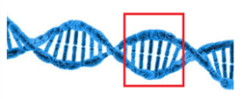
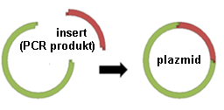
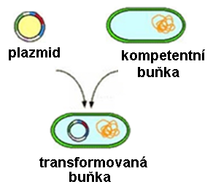
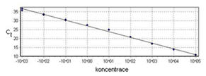
Environmentální oblast – příklady konkrétních aplikací molekulárně biologických metod
Kvantifikace bakteriálních procesů metodou Real-time PCR
    Kvantifikace síran redukujících bakterií
    (SRB)
      volba vhodných genů (pro detekci SRB);
      navržení nových sad primerů, jejich testování
      příprava standardu pro sestrojení
      kalibrační křivky
      standardní kalibrační křivka
Obr. 3: Kvantifikace bakterií:
schéma návaznosti jednotlivých kroků.

Slide 6
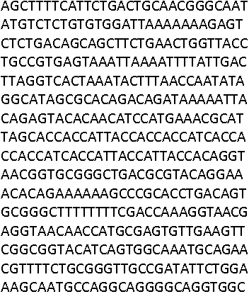
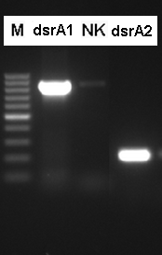

Environmentální oblast – příklady konkrétních aplikací molekulárně biologických metod
Kvantifikace bakteriálních procesů metodou Real-time PCR
    Kvantifikace SRB
      volba vhodných genů;
      navržení nových sad primerů, jejich testování
síran redukující bakterie (SRB)
dsrA (gen kódující sulfitreduktasu)
sady primerů:
dsrA1 a dsrA2
vybraný úsek sledovaného genu (dsrA)
zelená sada primerů
(dsrA2) – primery pro
Real-time PCR
červená sada primerů
(dsrA1) – vymezuje úsek
potřebný k zaklonování
Obr. 4:
PCR produkty

Slide 7
Environmentální oblast – příklady konkrétních aplikací molekulárně biologických metod
Kvantifikace bakteriálních procesů metodou Real-time PCR
    Kvantifikace SRB
      příprava standardu
      syntéza produktu
      (insertu následně sloužícího pro zaklonování)
        pomocí PCR a navržené sady primerů dsrA1
      přečištění PCR produktu
        Gel/PCR DNA fragments extraction kit, Geneaid
      vložení insertu do plazmidu
        In-Fusion® HD Cloning Kit,
        Clontech Laboratories

Slide 8
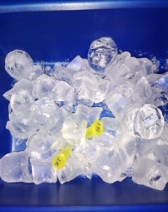
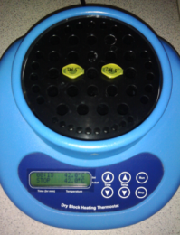
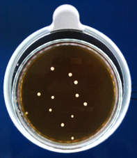
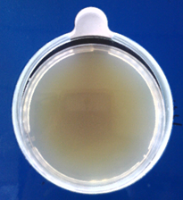
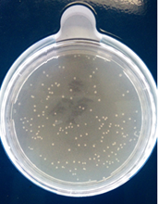
Environmentální oblast – příklady konkrétních aplikací molekulárně biologických metod
Kvantifikace bakteriálních procesů metodou Real-time PCR
    Kvantifikace SRB
      příprava standardu
      transformace buněk
        StellarTM Competent Cells
        (protokol PT5055-2)
        tepelný šok
        po transformaci kultivace
        na agaru s ampicilinem
        => nárůst kolonií
Obr. 5: Tepelný šok buněk.
Obr. 6: Kultivace transformovaných buněk na agaru s ampicilinem
(od leva: pozitivní kontrola, negativní kontrola, testovaný vzorek).

Slide 9
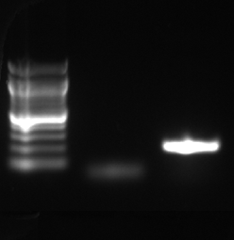
Environmentální oblast – příklady konkrétních aplikací molekulárně biologických metod
Kvantifikace bakteriálních procesů metodou Real-time PCR
    Kvantifikace SRB
      příprava standardu
      izolace plazmidové DNA
        High-Speed Plasmid Mini Kit (Geneaid)
      kontrola zaklonovaného úseku
        pomocí PCR a gelové elektroforézy
        (použity navržené sady primerů dsrA2)
        sekvenování
        (firma SEQme)
Obr. 7: Kontrola
zaklonovaných
insertů (dsrA2).

Slide 10
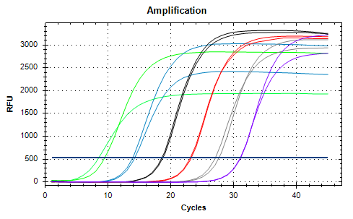
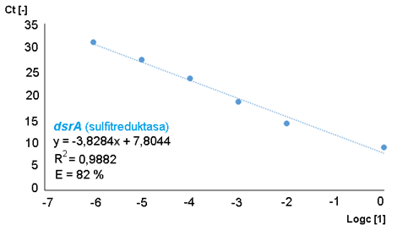
Environmentální oblast – příklady konkrétních aplikací molekulárně biologických metod
Kvantifikace bakteriálních procesů metodou Real-time PCR
    Kvantifikace SRB
      standardní kalibrační křivka
      měření koncentrace DNA
        UV/VIS spektrometr
        (Infinite® 200 PRO NanoQuant)
      ředění standardů
        jako standard DNA využit
        standard získaný klonováním
        připravena ředící řada
        templátové DNA
        desítkovým ředěním
      Real-time PCR
        získání hodnot Ct
      sestrojení kalibrační křivky
Obr. 8: Amplifikační křivky.
Obr. 9: Kalibrační křivka (dsrA).

Slide 11
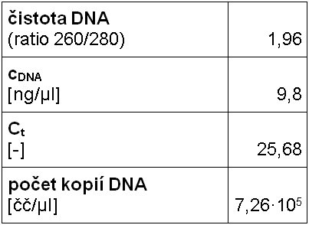
Environmentální oblast – příklady konkrétních aplikací molekulárně biologických metod
Kvantifikace bakteriálních procesů metodou Real-time PCR
    Kvantifikace SRB
      ověření funkčnosti dané metody na neznámém reálném vzorku
      vzorek důlní vody s předpokládaným výskytem SRB
        analýza metodou Real-time PCR (použita sada primerů dsrA2) => zjištěna hodnota Ct; ze standardní křivky pro dsrA odečtena hodnota odpovídající počtu kopií DNA v testovaném vzorku
        výsledek:
Tabulka I:
Kvantifikace SRB metodou Real-time PCR.

Slide 12
Environmentální oblast – příklady konkrétních aplikací molekulárně biologických metod
Využití denaturační gradientové gelové elektroforézy (DGGE) ke stanovení diverzity mikrobiálních konsorcií a vlivu aplikace nutrientů na lokalitě kontaminované
organickými polutanty
      DGGE
        technologie umožňující separaci molekul DNA v PAGE na základě odlišné sekvence nukleotidů
        princip:
        založen na „putování“ dsDNA gelem rychlostí určenou její molekulovou hmotností až do doby, než vstoupí do části gelu
        s koncentrací denaturačních látek způsobující denaturaci dsDNA na ssDNA; rychlost denaturace DNA závisí na počtu vodíkových můstků mezi nukleotidy
Obr. 10: Aparatura a gel DGGE.

Slide 13
Environmentální oblast – příklady konkrétních aplikací molekulárně biologických metod
Využití DGGE ke stanovení diverzity mikrobiálních konsorcií a vlivu aplikace nutrientů na lokalitě kontaminované org. polutanty
    Screeningová studie
      cíl:
      sledování diverzity a vývoje bakteriálního společenstva na lokalitě
      s vysokou koncentrací BTEX ve zvodnělé horninové vrstvě;
      metoda DGGE využita ke stanovení diverzity mikrobiálních konsorcií a vlivu aplikace nutrientů (NH₄⁺, PO₄^{3–}, NO₃–)
      metodika:
        na lokalitě kontaminované BTEX do hloubky pod hladinou podzemní vody aplikovány nutrienty (NH₄⁺, PO₄^{3–}, NO₃–)
        vzorky odebírány na přítoku, uvnitř areálu a na odtoku z lokality (1. den, po týdnu a po měsíci)
        vzorky filtrovány, z filtru izolována DNA

Slide 14
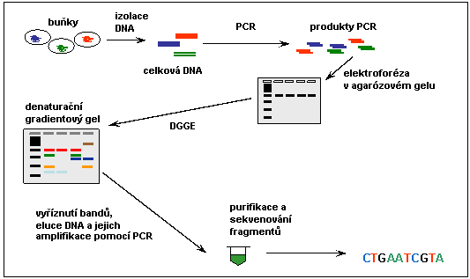
Environmentální oblast – příklady konkrétních aplikací molekulárně biologických metod
Využití DGGE ke stanovení diverzity mikrobiálních konsorcií a vlivu aplikace nutrientů na lokalitě kontaminované org. polutanty
    Screeningová studie
      metodika:
        PCR (FD1, RD1), PCR (GC 341F, 907R)
        DGGE (v denaturačním gradientu 30-70 %; 120 V, 36 A, 900 min)
        vyříznutí DNA v příslušných bandech
        PCR (341F, 907R)
        purifikace a sekvenace
        DNA
        vyhodnocení sekvence
        pomocí databáze BLAST
        (National Library of Medicine)
Obr. 11: Schéma znázorňující návaznost jednotlivých metodik vedoucích k identifikaci bakterií.

Slide 15
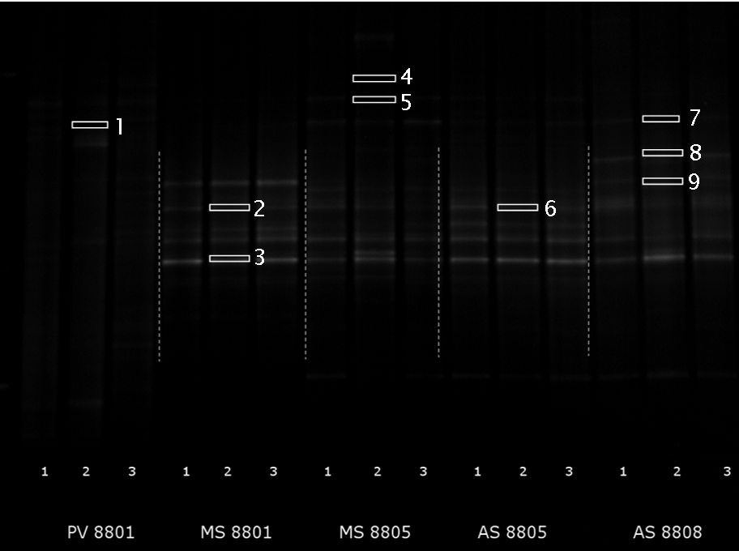
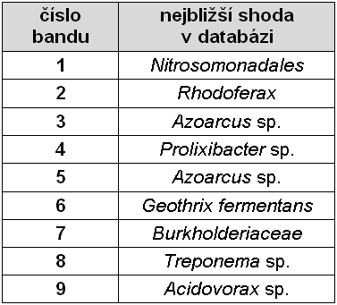
Environmentální oblast – příklady konkrétních aplikací molekulárně biologických metod
Využití DGGE ke stanovení diverzity mikrobiálních konsorcií a vlivu aplikace nutrientů na lokalitě kontaminované org. polutanty
    Screeningová studie
      výsledek:
Tabulka II:
Identifikované mikroorganismy.
Obr. 12: Fotografie DGGE gelu.
Označené bandy (1-9) byly vyřezány a sekvenovány
/1 – odběr 1. den; 2 – odběr po týdnu; 3 – odběr po měsíci po aplikaci nutrientů/.

Slide 16
ZÁVĚR
Kvantifikace bakteriálních procesů metodou Real-time PCR (Kvantifikace síran redukujících bakterií /SRB/)
  v této studii se podařilo detekovat a kvantifikovat SRB
  bylo potvrzeno, že navržená sada primerů a využitá metodika jsou funkční
  porovnáním počtu kopií DNA v jednotlivých reálných vzorcích lze pomocí navržené sady primerů sledovat SRB
Využití denaturační gradientové gelové elektroforézy (DGGE) ke stanovení diverzity mikrobiálních konsorcií a vlivu aplikace nutrientů na lokalitě kontaminované organickými polutanty
  pomocí metody DGGE bylo zjištěno, že průběhu vzorkování nedošlo na vybrané lokalitě k velkým změnám ve složení konsorcia
  bylo navrženo nové složení živných roztoků a také plán vzorkování pokrývající dobu několika měsíců s častějšími odběry vzorků
  DGGE je molekulárně biologická metoda s velkým potenciálem pro využití při remediačních procesech

Slide 17

Děkuji Vám za pozornost

